Slide 1
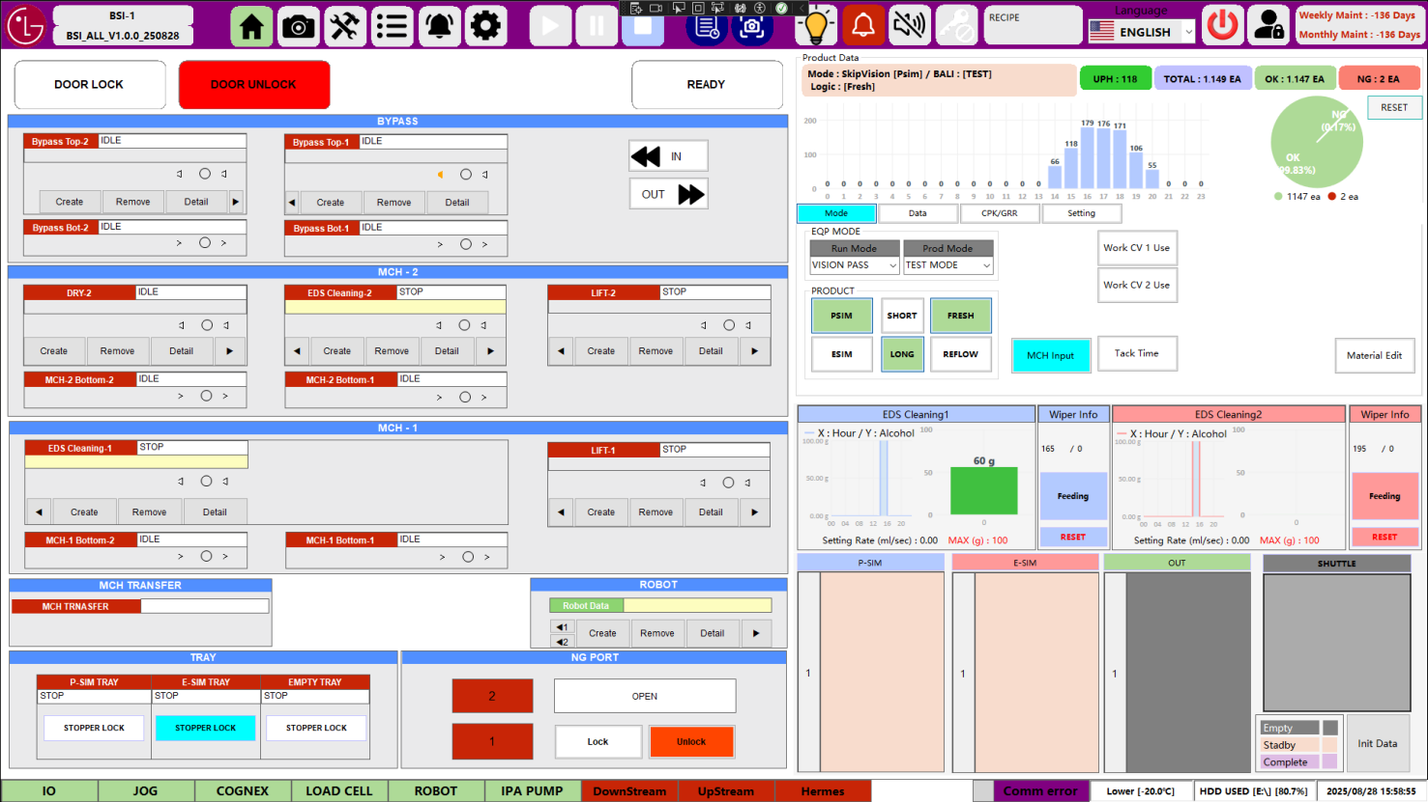
8. 설비 HMI 조작 방법
- 1) Main 화면
항목
Main 화면 (1/6)
Main
화면
운전
설정
Data
설정
자동
운전
수동
운전
Jog
Teaching
로드셀
Robot
IPA
Parameter
Tact
Time
Servo
Monitor
I/O
Monitor
Log
Monitor
Production
Monitor
Alarm
Monitor
Recipe
상위
보고
설정
Door
Screen
세부 내용
상단 메뉴 : 홈, Vision, 수동 조작, 티칭,
알림이력, 설정
운전 모드 : 시작, 일시정지, 정지
로그 창 표시, 현재 화면 캡처 기능
IO 상태 창 팝업 버튼
서보 모터 Jog 창 팝업 버튼
Cognex 비전 연결 상태 표시
로드셀 모니터링 창 팝업 버튼
상부, 하부 장비 연결 상태 표시부
⑴ DownStream: 하부 장비 연결 상태 표시
⑵ UpStream: 상부 장비 연결 상태 표시
⑶ Hermes: 헤르메스 연결 상태 창 팝업 버튼
※ 하단 상태 표시는 초록색이 정상(연결) 상태이고
빨간색이 비정상(연결되지 않음) 상태임
1
2
3
꼭 위의 양식으로 할 필요는 없으며,
제어프로그램의 모든 화면을 설명하면된다.
※ 중요 : 하기 항목들 상세 설명 필요하다.
→ 비 숙련자가 해당 매뉴얼만으로도
티칭, 단동, 연동, 테스트 구동, 양산 구동 가능해야한다.
① 수동운전
② 조그 및 티칭
③ 자동운전 : 1) 일반적인 양산 시의 자동운전
2) 테스트 시, 일부 Unit들의 자동운전
④ 운전모드 : 1) 일반적인 양산 시의 운전모드
2) 특정 테스트 시의 운전모드
⑤ 데이터 설정 : 1) 일반적인 양산 시의 데이터 설정
2) 특정 테스트 시의 데이터 설정
⑥ 파라미터 설정
4
5
6
7
8
25 / #

Slide 2
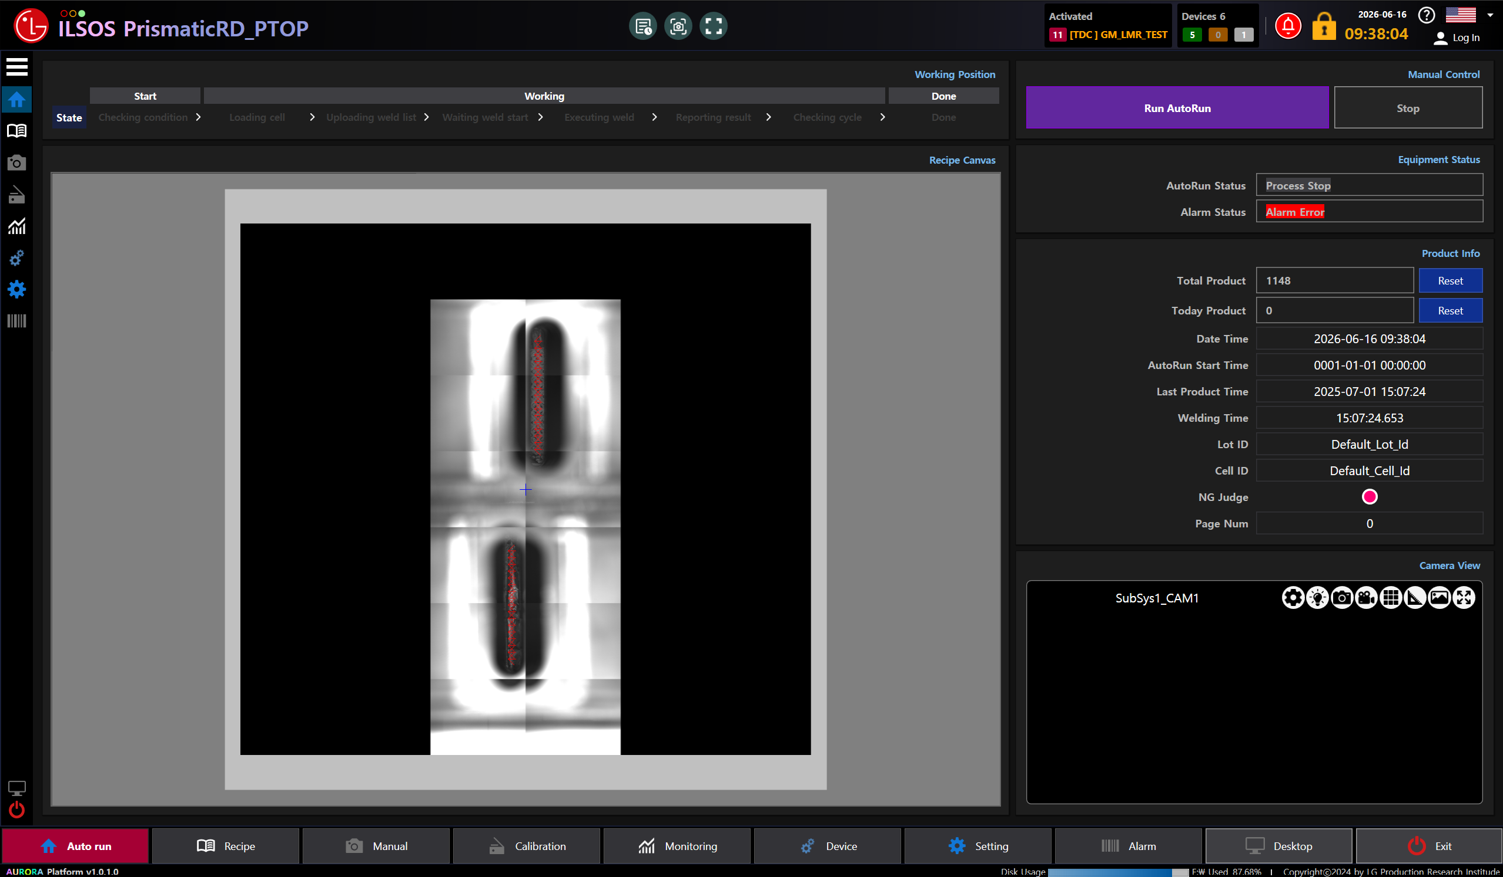
8. 설비 HMI 조작 방법
- 1) Main 화면
항목
Main 화면 (1/6)
Main
화면
운전
설정
Data
설정
자동
운전
수동
운전
Jog
Teaching
로드셀
Robot
IPA
Parameter
Tact
Time
Servo
Monitor
I/O
Monitor
Log
Monitor
Production
Monitor
Alarm
Monitor
Recipe
상위
보고
설정
Door
Screen
세부 내용
로그 창 표시, 현재 화면 캡처 기능, 창 모드
활성화된 레시피 표시, 장비 목록 표시,
알람 팝업창, 시스템 시간 표시, ? 버전 정보 표시,
언어 설정, 로그인 버튼
AutoRun 시퀸스 상태 표시
Manual Control (Sequence 동작)
장비 상태 표시 (시퀸스, 알람)
제품 상세 정보
Camera View
Recipe Canvas View (활성화된 레시피)
※ Run AutoRun – 비활성화 상태인 경우에는
운전중 상태이다.
1
2
3
4
5
8
6
7
25 / #

Slide 3
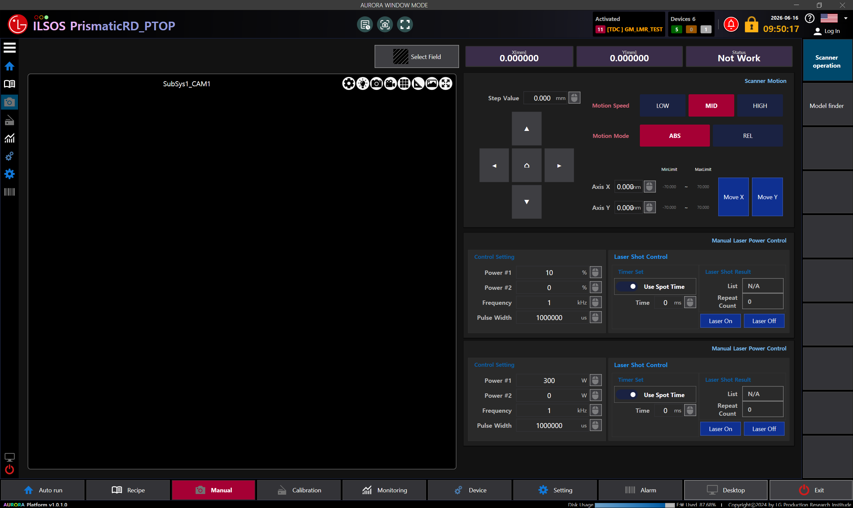
8. 설비 HMI 조작 방법
- 1) Main 화면
항목
Manual 화면 (1/6)
Main
화면
운전
설정
Data
설정
자동
운전
수동
운전
Jog
Teaching
로드셀
Robot
IPA
Parameter
Tact
Time
Servo
Monitor
I/O
Monitor
Log
Monitor
Production
Monitor
Alarm
Monitor
Recipe
상위
보고
설정
Door
Screen
세부 내용
로
활
Au
M
장
제
Caw
Re
※
1
25 / #

Slide 4
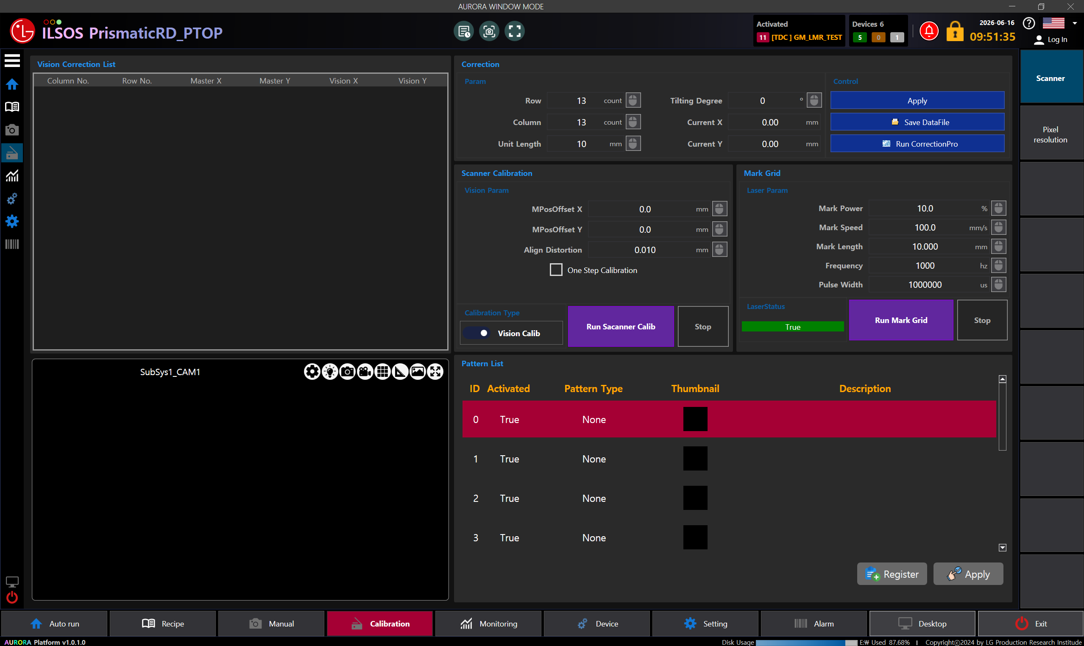
8. 설비 HMI 조작 방법
- 1) Main 화면
항목
Calibration 화면 (1/6)
Main
화면
운전
설정
Data
설정
자동
운전
수동
운전
Jog
Teaching
로드셀
Robot
IPA
Parameter
Tact
Time
Servo
Monitor
I/O
Monitor
Log
Monitor
Production
Monitor
Alarm
Monitor
Recipe
상위
보고
설정
Door
Screen
세부 내용
Vision Correction List 생성 입력 화면
- Row :
- Column :
- Unit Length :
- Tilting Degree :
- Current X :
- Current Y :
Apply 버튼 : Param 입력 값에 따른 표 생성 버튼
Save Data File 버튼 : Vision Correction List 저장
Run CorrectionPro 버튼 :
RTC에서 제공하는 CorrectionPro 응용앱 팝업 버튼
Au
M
장
제
Caw
Re
※
1
2
25 / #

